Slide 1
SQL Server 2012 案例教程
第10章 事务和存储过程

Slide 2
本章要点
事务的概念、属性
事务管理的常用语句
存储过程的概念
系统存储过程
用户自定义存储过程

Slide 3
10.1事务
事务（Transaction）是指作为单个逻辑工作单元执行的一系列操作，要么完全执行，要么完全不执行。
事务管理可以保证数据的完整性。
10.1.1为什么需要事务
以银行转账业务为例
假设A通过银行账户向B转账1000元，则A的账户余额减少1000元，B的账户余额增加1000元，这两个操作要么同时执行，要么同时不执行。
不能是A账户减少了而B账户没有增加，
也不能是A账户没有减少而B账户增加了。
模拟转账过程（使用T-SQL语句完成）
创建一张表Bank，表中有两个字段，帐户名和账户余额。
要求账户的余额不能少于1元。
向表中添加两条测试数据。

Slide 4



为什么需要事务
例如，银行转账问题：
假定资金从账户A转到账户B，至少需要两步：
账户A的资金减少
然后账户B的资金相应增加
银行转账
账户A
账户B

Slide 5
假定张三的账户直接转账1000元到李四的账户
CREATE TABLE bank
(
customerName CHAR(10), --顾客姓名
currentMoney MONEY --当前余额
)
GO
ALTER TABLE bank
ADD CONSTRAINT CK_currentMoney
CHECK(currentMoney>=1)
GO
INSERT INTO bank(customerName,currentMoney)
VALUES('张三',1000)
INSERT INTO bank(customerName,currentMoney)
VALUES('李四',1)
创建账户表，存放用户的账户信息
添加约束：根据银行规定，账户余额不能少于1元，否则视为销户
张三开户，开户金额为1000元 ；李四开户，开户金额1元

Slide 6

目前两个账户的余额总和为：1000+1=1001元

Slide 7

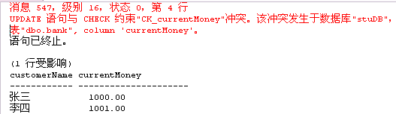
模拟实现转账 ：
从张三的账户转账1000元到李四的账户
/*--转账测试：张三转账1000元给李四--*/
--我们可能会这样这样编写语句
--张三的账户少1000元，李四的账户多1000元
UPDATE bank SET currentMoney=currentMoney-1000
WHERE customerName='张三'
UPDATE bank SET currentMoney=currentMoney+1000
WHERE customerName='李四'
GO
--再次查看转账后的结果。
SELECT * FROM bank
GO
请问： 执行转账语句后，张三、李四的账户余额为多少？
张三的账户没有减少
但李四的账户却多了1000元
1000＋1001＝2001元 总额多出了1000元！
Notes:
讲解要点：
现在我们开始模拟实现转帐：从张三的帐户直接转帐1000元到李四的帐户。
即使用UPDATE语句修改张三的帐户和李四帐户，张三的帐户减少1000元，李四的帐户增加1000元。
显然，转帐后的余额总和应保持不变，仍为1001元。 具体T-SQL语句如图所示。
提问：现在张三和李四的帐户分别为1000元和1元，执行语句后，张三和李四的帐户应该为多少啊？
大部分学员会认为：张三帐上还有0元，李四1001元。少数细心的学员可能感觉不对。
现场演示实际的输出结果。
输出的结果让您惊讶了吧，张三的帐户没有减少，还是1000元；
但李四的帐户却多了1000元，转帐后两个帐户的余额变为1000+1001＝2001元，银行的钱凭空多出1000元了！
为什么会怎样呢？让我们一起分析出现如此严重错误的原因 。

Slide 8
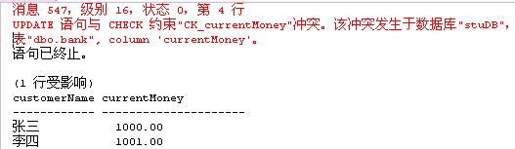
错误原因分析：
UPDATE语句违反约束： 余额>=1元
--张三的账户减少1000元，李四的账户增加1000元
UPDATE bank
SET currentMoney=currentMoney-1000
WHERE customerName='张三'
UPDATE bank
SET currentMoney=currentMoney+1000
WHERE customerName='李四'
GO
执行失败，所以张三还是1000元
如何解决呢？使用事务
继续往下执行：执行成功，所以李四变为1001元
Notes:
查看SQL Server给出的错误提示，显示UPDATE语句有错，执行时违反了CK_currentMoney约束，
即余额不能少于1元。
提问学员：目前有两条UPDATE语句，哪条导致了此错误呢？
引导回答：显然是修改张三帐户的UPDATE语句。
因为张三的帐户原有余额1000元，减少1000元后即为0元，违反了上述约束，所以终止执行，
余额保持不变，仍为1000元。遗憾的是，后面的语句并没有中断执行，
修改李四帐户的UPDATE语句继续执行，李四的帐户增加了1000元，变为1001元。
所以两人帐户的余额最终出现了幻灯片所示的结果。
如何解决呢？使用事务，引出事务的概念。

Slide 9
10.1.2事务属性
原子性（Atomicity）
要么全都执行，要么全都不执行。
一致性（Consistency）
事务在完成时，必须使所有的数据都保持一致状态。
隔离性（Isolation）
并发事务所作的修改相互隔离。
持久性（Durability）
事务一旦提交，对数据库的更新不再受后续操作影响。

Slide 10
10.1.3事务管理的常用语句
BEGIN TRANSACTION：开始事务。
COMMIT TRANSACTION：提交事务。
ROLLBACK TRANSACTION：回滚（撤销）事务。

Slide 11
10.1.4事务的应用案例
任务：使用事务模拟转账过程，张三转账1000元给李四。
练习：将转账余额由1000元改为800元，看能否转账成功。

Slide 12
如何创建事务
一旦事务提交或回滚，则事务结束
判断某条语句执行是否出错：
使用全局变量@@ERROR
@@ERROR只能判断当前一条T-SQL语句执行是否有错，为了判断事务中所有T-SQL语句是否有错，我们需要对错误进行累计
如： SET @errorSum=@errorSum+@@error
Notes:
讲解管理事务的三种操作语句。
判断T-SQL语句是否有错，将使用到我们曾讲过的全局变量@@error，
它只能判断当前条T-SQL语句执行是否有错（有错返回非零值 ），而事务包含很多步操作，
所以我们一般需要累计错误，表明整个事务是否有错误发生。

Slide 13
如何创建事务
使用事务解决银行转账问题
……关键语句讲解………
BEGIN TRANSACTION
/*--定义变量，用于累计事务执行过程中的错误--*/
DECLARE @errorSum INT
SET @errorSum=0 --初始化为0，即无错误
/*--转账：张三的账户少1000元，李四的账户多1000元*/
UPDATE bank SET currentMoney=currentMoney-1000
WHERE customerName='张三'
SET @errorSum=@errorSum+@@error
UPDATE bank SET currentMoney=currentMoney+1000
WHERE customerName='李四'
SET @errorSum=@errorSum+@@error --累计是否有错误
开始事务（指定事务从此处开始，后续的T-SQL语句都是一个整体）
累计是否有错误
Notes:
讲解要点：
使用事务解决银行转帐问题。
演示例子：“示例2：如何创建事务.sql”
然后再讲解关键语句。

Slide 14
IF @errorSum<>0 --如果有错误
BEGIN
print '交易失败，回滚事务'
ROLLBACK TRANSACTION
END
ELSE
BEGIN
print '交易成功，提交事务，写入硬盘，永久的保存'
COMMIT TRANSACTION
END
GO
print '查看转账事务后的余额'
SELECT * FROM bank
GO
根据是否有错误，确定事务是提交还是撤销
如果有错，则回滚操作，事务结束
如果成功，则提交操作，事务结束

Slide 15
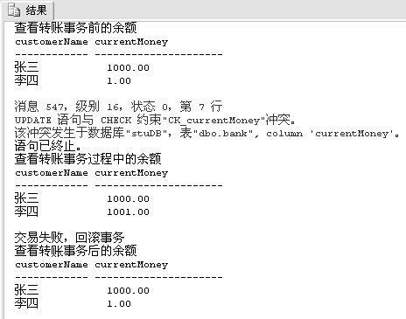
演示：转账1000，转账失败的情况
转账事务前
转账事务过程中
转账事务结束后
Notes:
告诉学员，查看转帐前后的数据，目的是为了体现事务的回滚特征，即撤销所有的操作。

Slide 16
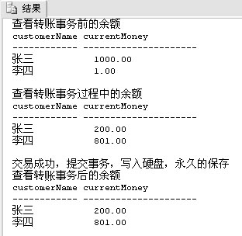
演示：转账800，转账成功的情况
转账事务前
转账事务过程中
转账事务结束后

Slide 17
如何创建事务
了解事务的分类：
显示事务：用BEGIN TRANSACTION明确指定事务的开始，这是最常用的事务类型
隐性事务：通过设置SET IMPLICIT_TRANSACTIONS ON 语句，将隐性事务模式设置为打开，下一个语句自动启动一个新事务。当该事务完成时，再下一个 T-SQL 语句又将启动一个新事务
自动提交事务：这是 SQL Server 的默认模式，它将每条单独的 T-SQL 语句视为一个事务，如果成功执行，则自动提交；如果错误，则自动回滚
Notes:
告诉学员：
事务的分类只需了解，实际开发中最常用的就是显示事务，它明确的指定事务的开始边界。

Slide 18
10.2存储过程
存储过程就是一条或者多条SQL语句的集合，是数据库服务器端的一段程序。
存储过程就是为了实现特定任务，而将一些需要多次调用的固定操作语句编写成程序段，
这些程序段存储在服务器上，由数据库服务器通过子程序来调用。
存储过程在创建时即在服务器上进行编译，所以执行起来比单个SQL语句快。
分类
系统存储过程
以sp_开头
用户自定义存储过程
扩展存储过程
以xp_开头

Slide 19
10.3系统存储过程
常用的系统存储过程如下表。
系统存储过程 | 说明
sp_databases | 列出服务器上的所有数据库
sp_helpdb | 报告有关指定数据库或所有数据库的信息
sp_renamedb | 更改数据库的名称
sp_tables | 返回当前环境下可查询的对象的列表
sp_columns | 返回某个表列的信息
sp_help | 返回某个表的所有信息
sp_helpconstraint | 查看某个表的约束
sp_helpindex | 查看某个表的索引
sp_stored_procedures | 列出当前环境中的所有存储过程
sp_password | 添加或修改登录账户的密码
sp_helptext | 显示默认值，未加密的存储过程、用户定义的存储过程、触发 器或视图的实际文本

Slide 20
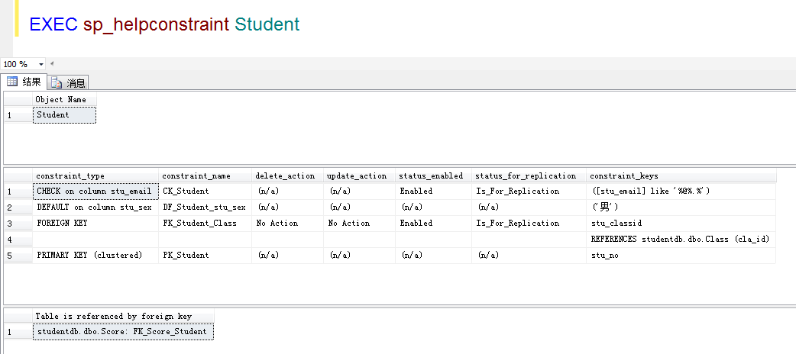
10.3系统存储过程
下面列举一些常用系统存储过程的使用方法。
EXEC sp_databases --列出当前系统中的数据库
EXEC sp_renamedb 'A', 'B' --给数据库改名
EXEC sp_tables --当前数据库中可查询对象的列表
EXEC sp_columns Student --查看Student表中列的信息
EXEC sp_help Student --查看Student表的所有信息
EXEC sp_helpconstraint Student --查看Student表的约束
EXEC sp_helpindex Student --查看Student表的索引
EXEC sp_helptext 'View_StudentCourseScore' --查看视图的语句文本
EXEC sp_stored_procedures --返回当前数据库中的存储过程列表
说明：
EXEC表示调用存储过程。
任务：使用系统存储过程查看Student表中的约束。
EXEC sp_helpconstraint Student

Slide 21
10.4用户自定义存储过程 10.4.1使用T-SQL创建存储过程
使用T-SQL创建存储过程的语法如下。
CREATE PROCEDURE 存储过程名
[{@参数1 数据类型}[=默认值]] [OUTPUT],
…
{@参数n 数据类型}[=默认值]] [OUTPUT]
]
AS
SQL 语句
存储过程分类：
不带参数的存储过程
带输入参数的存储过程
带输出参数的存储过程

Slide 22
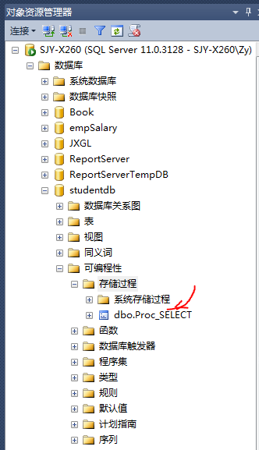
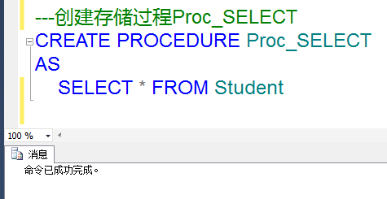
1.创建不带参数的存储过程
任务一：使用T-SQL语句创建存储过程，查看Student表中所有字段信息。
---创建存储过程Proc_SELECT
CREATE PROCEDURE Proc_SELECT
AS
SELECT * FROM Student
执行该条创建存储过程语句

Slide 23
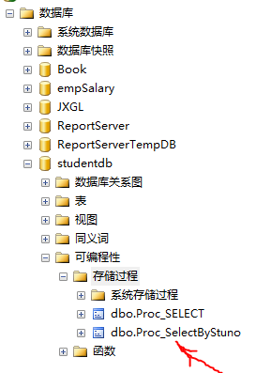
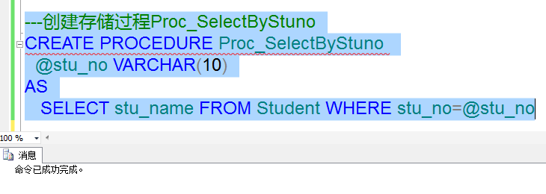
2.创建带输入参数的存储过程
任务二：使用T-SQL语句创建存储过程，查看Student表中指定学生编号的学生姓名。
---创建存储过程Proc_SelectByStuno
CREATE PROCEDURE Proc_SelectByStuno
@stu_no VARCHAR(10)
AS
SELECT stu_name FROM Student WHERE stu_no=@stu_no
执行该条创建存储过程语句

Slide 24
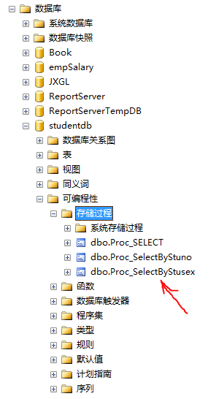
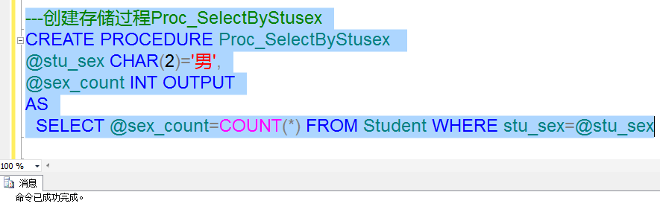
3.创建带输出参数的存储过程
任务三：使用T-SQL语句创建存储过程，查看Student表中男生或女生学生人数。
---创建存储过程Proc_SelectByStusex
CREATE PROCEDURE Proc_SelectByStusex
@stu_sex CHAR(2)='男',
@sex_count INT OUTPUT
AS
SELECT @sex_count=COUNT(*) FROM Student WHERE stu_sex=@stu_sex
执行该条创建存储过程语句

Slide 25
10.4.2使用T-SQL调用存储过程
使用T-SQL调用存储过程的语法如下。
EXEC 存储过程名[参数名]
任务：使用T-SQL语句调用存储过程。
说明：
使用输出参数创建存储过程时，在参数后面需要跟随“OUTPUT”关键字，
调用时也要在变量后跟随“OUTPUT”关键字。

Slide 26
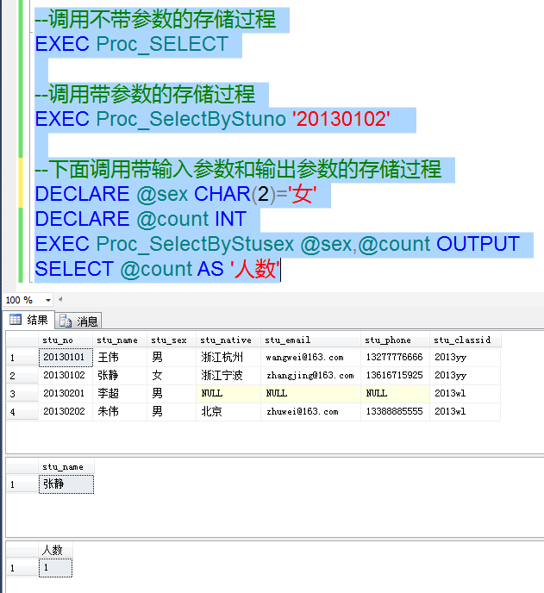
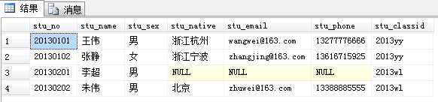


任务：使用T-SQL语句调用存储过程。
--调用不带参数的存储过程
EXEC Proc_SELECT
--调用带参数的存储过程
EXEC Proc_SelectByStuno ‘20130102’
--下面调用带输入参数和输出参数的存储过程
DECLARE @sex CHAR(2)='女';
DECLARE @count INT
EXEC Proc_SelectByStusex @sex, @count OUTPUT
SELECT @count AS '人数'

Slide 27
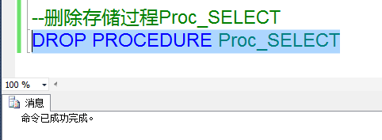
10.4.3使用T-SQL删除存储过程
使用T-SQL删除存储过程的语法如下。
DROP PROCEDURE 存储过程名
任务：使用T-SQL语句删除存储过程Proc_SELECT。
--删除存储过程Proc_SELECT
DROP PROCEDURE Proc_SELECT

Slide 28
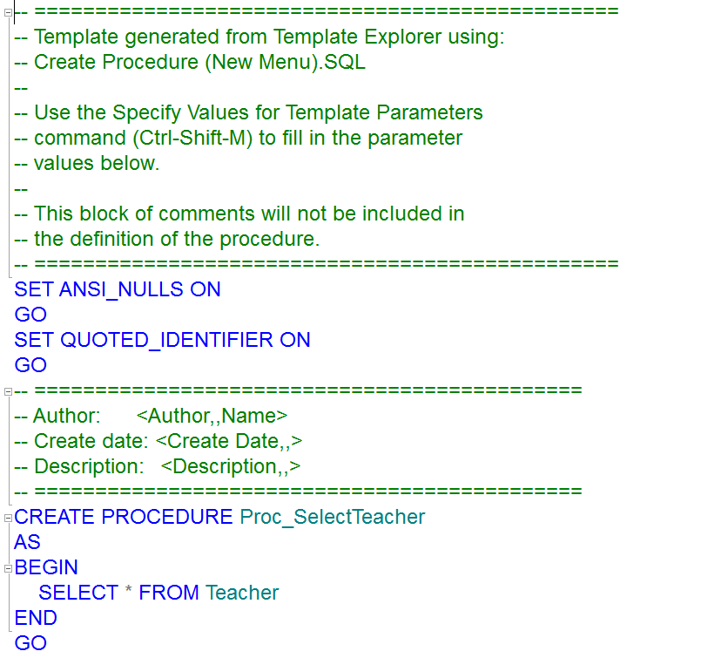
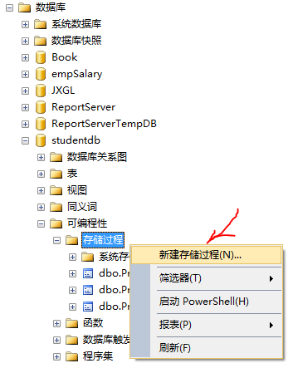
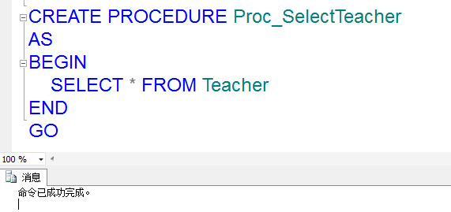
10.4.4使用SSMS图形界面创建存储过程
任务：使用SSMS图形界面创建存储过程，查看Teacher表中所有字段信息。
CREATE PROCEDURE Proc_SelectTeacher
AS
BEGIN
SELECT * FROM Teacher
END

Slide 29
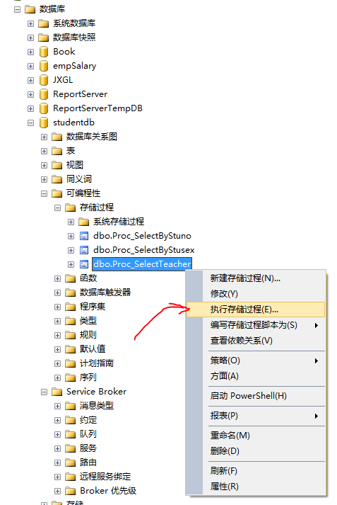
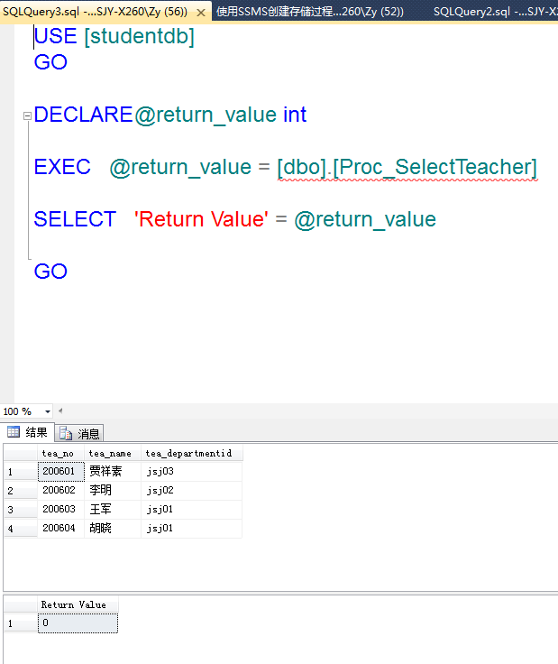
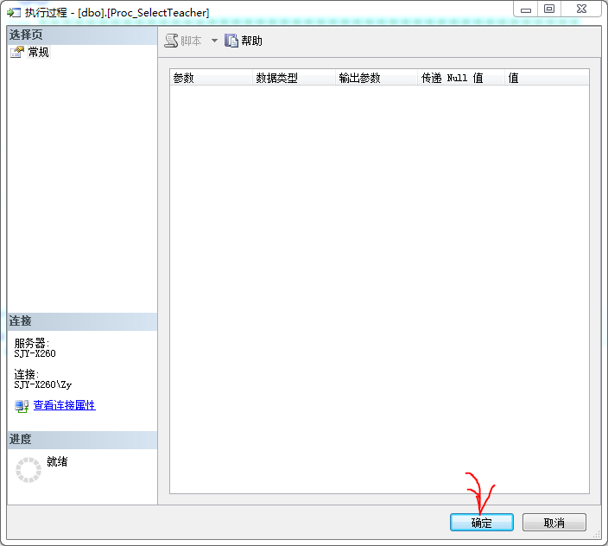
10.4.5使用SSMS图形界面调用存储过程
1.调用不带参数的存储过程
任务一：调用存储过程“Proc_SelectTeacher”。

Slide 30
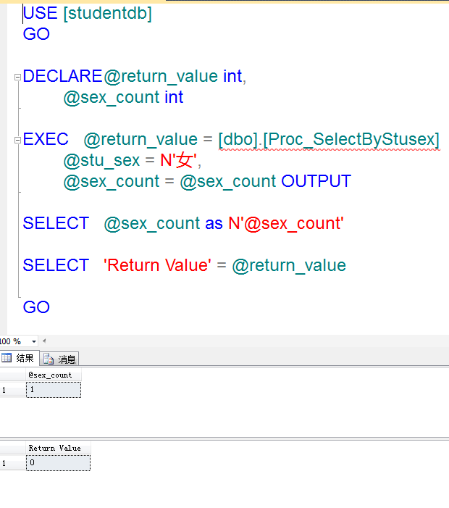
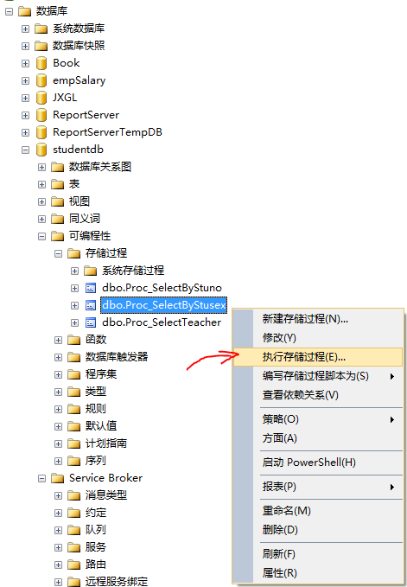
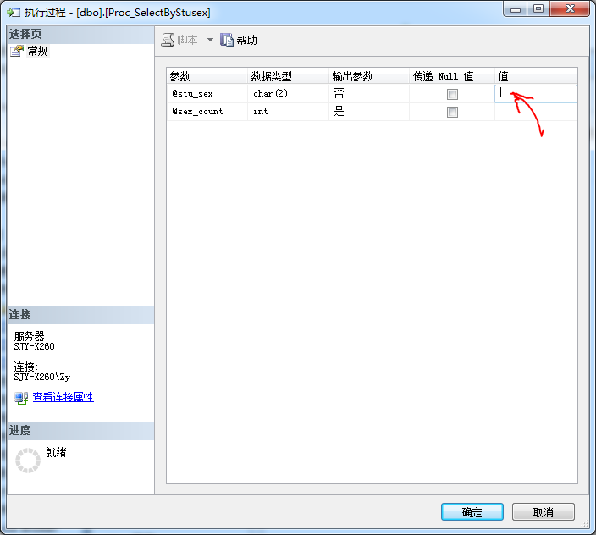
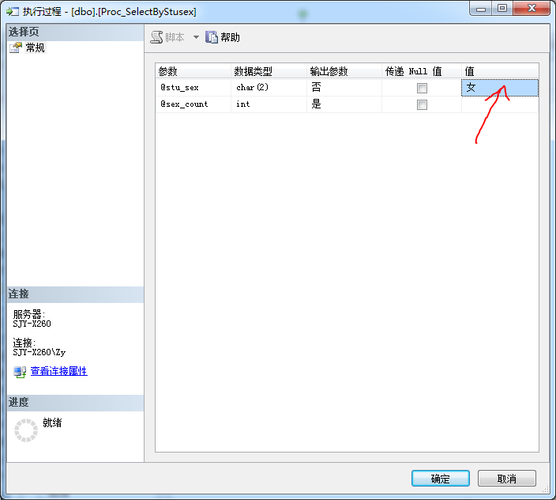
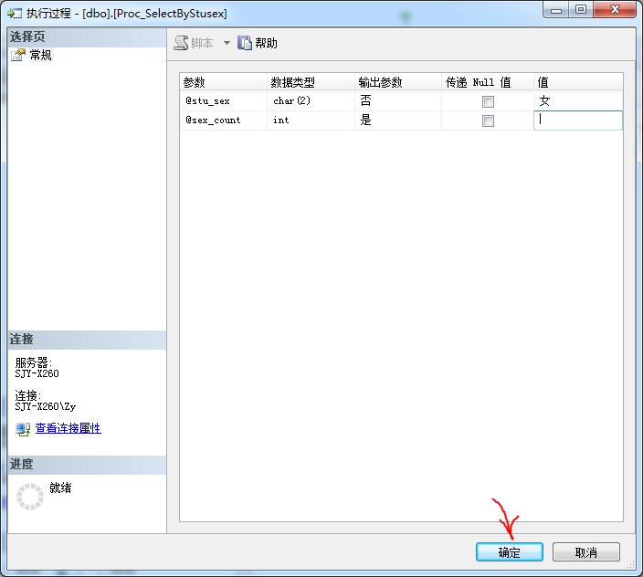
2.调用带参数的存储过程
任务二：调用存储过程“Proc_SelectByStusex”。

Slide 31
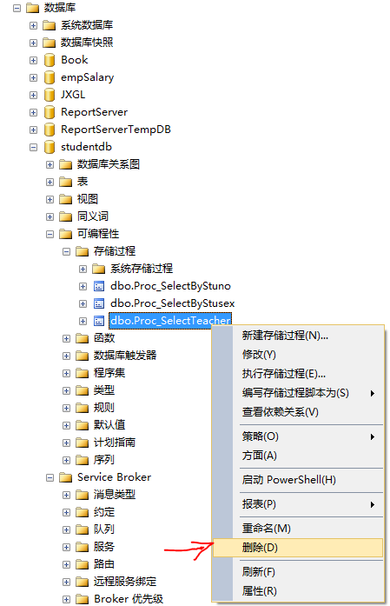
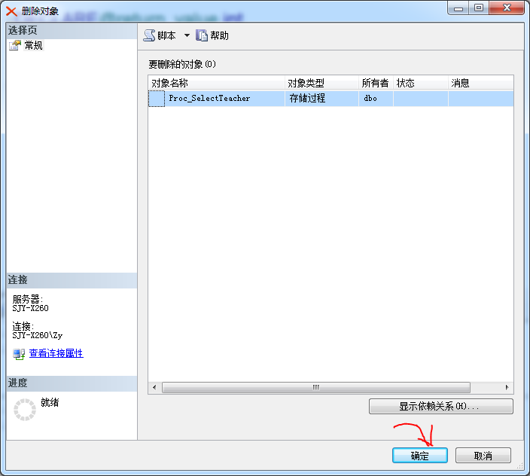
10.4.6使用SSMS图形界面删除存储过程
任务：删除存储过程“Proc_SelectTeacher”。

Slide 32
10.5本章总结
1. 一个逻辑工作单元要成为事务，必须满足ACID属性。分别是原子性、一致性、隔离性、持久性。
2. SQL Server中常用的事务管理语句如下：
BEGIN TRANSACTION：开始事务。
COMMIT TRANSACTION：提交事务。
ROLLBACK TRANSACTION：回滚（撤销）事务。
3. 存储过程就是为了实现特定任务，而将一些需要多次调用的固定操作语句编写成程序段，这些程序段存储在服务器上，由数据库服务器通过子程序来调用。
4. 存储过程可以加快查询的执行速度，提高访问数据的速度，帮助实现模块化编程，保持一致性和提高安全性。
5. 存储过程分为三类：系统存储过程、用户自定义的存储过程和扩展存储过程。
6. CREATE PROCEDURE语句用于创建用户定义存储过程。
7. EXEC语句用于调用执行存储过程。
8. 存储过程的参数分为输入参数和输出参数，输入参数用来向存储过程中传入值，输出参数用于从存储过程中返回（输出）值，后面跟随“OUTPUT”关键字。
9. DROP PROCEDURE语句用于删除用户定义存储过程。

